Slide 1
ΟΙΚΟΝΟΜΙΚΗ των ΜΕΤΑΦΟΡΩΝ Εισαγωγική Διάλεξη
Διδάσκων:
ΙΩΑΝΝΗΣ ΛΑΓΟΥΔΗΣ
ilagoudis@aegean.gr

Slide 2
Μεταφορές & Παγκοσμιοποίηση

Slide 3
Μεταφορές – Ευρωπ. Ένωση
Source: Εurostat Statistics

Slide 4
Αγορά Κρουαζιέρας: Επιβάτες (1990-2011)
Recession
Source: adapted from Cruise Market Watch.

Slide 5
Μεταφορές και Οικονομία: Σημαντικότητα
Εμπορικές μεταφορές και μεταφορές «ιδίας χρήσης» 7% του ΑΕΠ της ΕΕ – περισσότερη ακόμα αξία αν προσθέσουμε τον αγροτικό τομέα
6 εκατομμύρια άτομα (4.2% του συνολικού εργαζόμενου πληθυσμού) απασχολούνται στις μεταφορές.
14 εκατομμύρια άτομα αν προσθέσουμε τις σχετικές με τις μεταφορές βιομηχανίες
€70 δισεκατομμύρια επενδύονται στην υποδομή μεταφορών ετησίως – περίπου 1% του ΑΕΠ της ΕΕ.
Κάθε νοικοκυριό διαθέτει κατά μέσο όρο 14% του ετήσιου εισοδήματος του σε μεταφορές.
Κάθε πολίτης μετακινείτε κατά μέσο όρο 35 χλμ κάθε μέρα με κάποιο μεταφορικό μέσο.

Slide 6
Μεταφορές και Οικονομία: Σημαντικότητα
Ημερήσιες μεταφορές στην ΕΕ
150 εκατομμύρια επιβάτες από & προς την δουλειά
100 εκατομμύρια επαγγελματικά ταξίδια
90 εκατομμύρια άνθρωποι μεταφέρονται για ψώνια
50 εκατομμύρια τόνοι εμπορεύματος
15 εκατομμύρια ταχυδρομικά αντικείμενα

Slide 7
Αυξημένο Επιστημονικό Ενδιαφέρον: π.χ. Οικονομική Λιμένων
Πηγή: www.PortEconomics.eu

Slide 8
Οικονομική Μεταφορών (θεματολογία) (1/5)
Μεταφορές και Οικονομία
Χαρακτηριστικά τομέα
Αποδοτικότητα
Αποτελεσματικότητα
Zήτηση, Προσφορά, Ελαστικότητες Μεταφορικών Υπηρεσιών
Ζήτηση σε περίοδο αιχμής
Προσδιοριστικοί παράγοντες ζήτησης
Συνάρτηση ζήτησης

Slide 9
Μεταφορές και Οικονομία
Μικρο-οικονομία:
Κίνηση αγαθών και προσώπων
Δεδομένοι πόροι & Παραγωγικοί Συντελεστές
Μεσο-οικονομία:
Μέσο μεταφοράς
Περιοχές (γεωγραφικές)
Μακρο-οικονομία
Παραγωγικότητα
Παγκοσμιοποίηση
Μετα-φορντισμός – logistics – supply chains ..κλπ...
Εξωτερικά κόστη
Θεσμοί – (από)ρυθμιση-πολιτικές

Slide 10
Ζήτηση μεταφορικών Υπηρεσιών
S1
P2
2
ΤΙμή
P1
1
D1
D2
Q1
Q2
Ποσότητα

Slide 11
Στόχος: Να μας φανεί απλή η εξίσωση:
T (k, i, j, m, r) =
G_{i}^{k} T_{ij}^{k} M_{ij}^{km} R_{ij}^{kmr}

Slide 12
Στόχος: Να μας φανεί απλή η εξίσωση:
T (k, i, j, m, r) =G_{i}^{k} T_{ij}^{k} M_{ij}^{km} R_{ij}^{kmr}
T = διαδρομή
κ = επιβάτες
i, j = ζώνη αναχώρησης / προορισμός
m = μέσο
r = διαδρομή
G_{i}^{k} = συνολικός αριθμός διαδρόμων πληθυσμού k από ζωνη i (δημιουργία ταξιδιών)
T_{ij}^{k} = πόσα ταξίδια από G_{i}^{k} κατευθύνονται σε σημείο j. (κατανομή ταξιδιών)
M_{ij}^{km} = πόσα ταξίδια από T_{ij}^{k} πραγματοποιούνται με το μέσο m (επιλογή μέσου)
R_{ij}^{kmr} = πόσα ταξίδια από T_{ij}^{k} πραγματοποιούνται με το μέσο m (επιλογή διαδρομής)

Slide 13
Οικονομική Μεταφορών (θεματολογία) (2/5)
Zήτηση, Προσφορά, Ελαστικότητες Μεταφορικών Υπηρεσιών
Ελαστικότητα ζήτησης
Ελαστικότητα εισοδήματος
Σταυροειδής ελαστικότητα
Ελαστικότητα προσφοράς

Slide 14
Ελαστικότητα Ζήτησης
S1
P3
3
ΤΙμή
P2
2
4
P4
S2
P1
D1
1
D2
Q1
Q2
Q3
Q4
Ποσότητα

Slide 15
Οικονομική Μεταφορών (θεματολογία) (3/5)
Κόστος Παραγωγής Μεταφορικών Υπηρεσιών
Σταθερά Κόστη
Μεταβλητά Κόστη
Συνδεδεμένα κόστη
Κοστη απόσβεσης
Εξωτερικά κόστη
ατυχήματα,
Θόρυβος
περιβάλλον

Slide 16
Απόσταση, τρόπος μεταφοράς, κόστος
Oδικές
D1
Σιδ/μος
D2
Κόστος μεταφοράς ανά μονάδα
Θαλάσσιες
D3
2
1
D1
D2
Aπόσταση

Slide 17
Απόσταση, τρόπος μεταφοράς, κόστος
D5
D1
Περπατημα
D3
Oδικές
D2
Αερ/κες
Σιδ/κες
D4
Κόστος μεταφοράς ανά μονάδα
Θαλάσσιες
2
1
D1
D2
D3
D4
D5
Aπόσταση

Slide 18
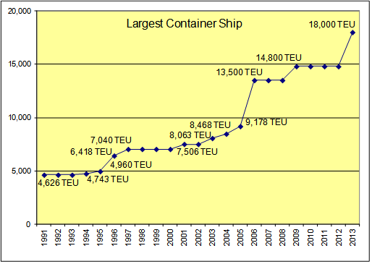
Οικονομίες Κλίμακας
Source: Ocean Shipping Consultants; Drewry Shipping Consultants

Slide 19
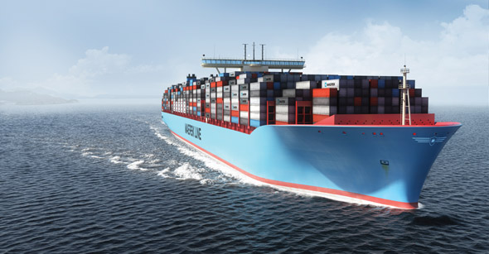
18.000 TEUs / 3E Containership Economy of scale - Energy efficient -Environmentally improved
“Regina”
“Emma”

Slide 20
Οικονομική Μεταφορών (θεματολογία) (5/5)
Τιμολόγηση Μεταφορικών Υπηρεσιών
Κέρδος
Οριακό κόστος
Κοινωνικές ωφέλειες
Διάκριση τιμών
Σταυροειδής επιδότηση
Επιδοτήσεις

Slide 21
Οικονομική Μεταφορών (θεματολογία) (5/5)
Εσωτερικοποίηση Εξωτερικού κόστους
Ρύπανση
Αποσυμφόρηση
Στάθμευση
Δημόσια μέσα μεταφοράς
Περιβάλλον
Επενδύσεις – Αξιολόγηση επενδύσεων στις μεταφορές
Μορφές επενδύσεων
Αξιολόγηση επενδύσεων (ιδιωτική / κοινωνική)
Προαπαιτούμενα αξιολόγησης – εκτίμηση κόστους /ωφέλειας – κινδύνου - καθαρής παρούσας αξίας
Δημόσιος και ιδιωτικός τομέας
Ανάλυση επιπτώσεων και κίνδυνων

Slide 22
Οικονομική Μεταφορών (θεματολογία) (5/5)
Ρύθμιση & Ανταγωνισμός
ανά μέσο μεταφοράς
χαρακτηριστικά αγορών
χαρακτηριστικά παρεμβάσεων
Ευρωπαϊκές Πολιτικές για τις μεταφορές
Στόχοι
Εξέλιξη
Επιτεύγματα
Προσδοκίες

Slide 23
Συμπληρωματικότητα Αγορών - Ανταγωνισμός
Διεθνείς αγορές
Γεωγραφία
Αγορές Μεταφορών
Εθνικές αγορές
Επιβάτες/ Φορτίο
Επίπεδο Υπηρεσιών
Κόστος / Χρόνος

Slide 24
Μεταφορικός Κόμβος:
Η κυρίαρχη επίδραση είναι από τους εξωτερικούς προς τους εσωτερικούς κύκλους
η αντίθετη φορά είναι επίσης πιθανή
Εμπόριο
Κουλτούρα
Παραγωγή
Τεχνολογία
Logistics
Μεταφορές
Φορτίο
Εσωτερική Οικονομική Διάσταση
Εξωτερικό περιβάλλον
Πολιτική

Slide 26
Χρήσιμα Συγγράμματα
Κύριο Σύγγραμμα: Ευαγγελος Σαμπράκος, (2001), «Εισαγωγή στην Οικονομική των Μεταφορών», Εκδόσεις Σταμούλης, Πειραιάς.
Παρουσιάσεις μαθήματος – σημειώσεις.
Μουρμούρης Ιωάννης (2006). «Οικονομική των μεταφορών-Ανάπτυξη, Επένδυση, Διοίκηση & Εφαρμογές».
Χρήσιμο: Kenneth Button (2010). “Transport Economics”, Edward Elgar, Cheltenham.

